Slide 1

בניית טקס
מבוסס על מצגות של שלומית נעים נאור- המכון לחינוך חווייתי, והרב ערנ שפיר

Slide 2
שֶׁהַר הַזִּכָּרוֹן יִזְכֹּר בִּמְקוֹמִי,
זֶה תַּפְקִידוֹ. שֶׁהַגַּן לְזֵכֶר יִזְכֹּר,
שֶׁהָרְחוֹב עַל שֵׁם יִזְכֹּר,
שֶׁהַבִּנְיָן הַיָּדוּעַ יִזְכֹּר,
שֶׁבֵּית הַתְּפִלָּה עַל שֵׁם אֱלֹהִים יִזְכֹּר,
שֶׁסֵּפֶר הַתּוֹרָה הַמִּתְגַּלְגֵּל יִזְכֹּר,
שֶׁהַיִּזְכֹּר יִזְכֹּר. שֶׁהַדְּגָלִים יִזְכְּרוּ,
הַתַּכְרִיכִים הַצִּבְעוֹנִיִּים שֶׁל הַהִיסְטוֹרְיָה, אֲשֶׁר
הַגּוּפִים שֶׁעָטְפוּ הָפְכוּ אָבָק. שֶׁהָאָבָק יִזְכֹּר.
שֶׁהָאַשְׁפָּה תִּזְכֹּר בַּשַּׁעַר. שֶׁהַשִּׁלְיָה תִּזְכֹּר.
שֶׁחַיַּת הַשָּׂדֶה וְעוֹף הַשָּׁמַיִם יֹאכְלוּ וְיִזְכְּרוּ,
שֶׁכֻּלָּם יִזְכְּרוּ. כְּדֵי שֶׁאוּכַל לָנוּחַ.
יהודה עמיחי

Slide 3
שלבי תכנון טקס
א. מי הקהל בטקס? קבוצת גיל, ידע קודם, קשר לישראל
ב. מתי והיכן הטקס יתקיים? יום, שעה, מיקום וכן הלאה
ג. מי השותפים ומי המשתתפים מהארגון שלי? מה מידת המעורבות שלהם בתהליך?
ד. מה מידת המעורבות שלי? מה מצופה ממני?
ה. האם יש לטקס כותרת או שם? איך הייתי רוצה לקרוא לו?
ו. איזה הכנה נרצה לקראת הטקס?
ז. מה הסיפור המוביל בטקס? אנשים/ מקומות/ אירועים/ קרבות/ קהילות/ משפחות/ חוזק/ שבר?

Slide 4
שלבי תכנון טקס
ח. אילו ערכים נרצה להעביר? לדוגמא – שייכות, גבורה, אחדות, הקרבה, תרומה, נוכחות, שליחות, מסירות
ט. מה נרצה שהמשתתפים.ות יקחו להמשך?
י. איזה קריאה לעשייה ופעולה נבקש ליצור כתוצאה מהטקס?
י"א. האם נרצה לאמץ/ להוביל פרויקט הנצחה?
י"ב. מה נרצה לגרום לאנשים להרגיש/ לחשוב במהלך הטקס?
י"ג. מה נרצה שיקרה למשתתפים והמשתתפות אחרי הטקס?

Slide 5
ואז....
רק אחרי שענינו על כל השאלות הקודמות, נגיע למלאכת בניית הטקס עצמו-
איך נעצב את הטקס?
באילו אמצעים נשתמש?
תמונות, וידאו, שירים, תפאורה, לבוש

Slide 6
"טקס טוב צריך להיות רגע מכונן.
טקס טוב הוא סוג של שער,
שמרגע שאדם עובר בו הוא נכנס למרחב אחר.
טקס טוב הוא טקס שאחרי שעברת אותו,
אינך בדיוק באותו מצב בו היית לפני שעברת בו"
(אוהד אזרחי)

Slide 7
מרכיבי טקס
שילוב סוגי פעילות-
  קריאה משותפת
  שיח בקבוצות קטנות/ חברותא
  העברת חפץ בקהל- מדבקות, דגל, נר וכו'
  יצירת זמן לרפלקציה אישית
  נשימה מודרכת, מדיטציה או שקט
טקסט קאנוני או מקודש
הקראת שיר
שירה משותפת, קטע מוזיקלי או ניגון
שמיעת עדות- גוף ראשון או סרטון
קריאת מקור יהודי או ישראלי

Slide 8
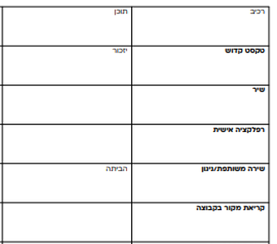
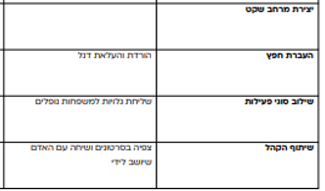

Slide 9
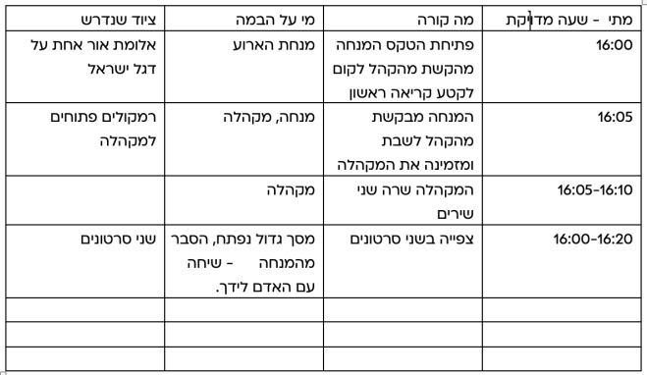

Slide 10
טקסים דומים לשלטי 'נקודת תצפית' המוצבים בפיתולי ההר. אנחנו הולכים בדרך, לפעמים נהנים מעצם ההליכה ולפעמים שקועים בקושי ובמאמץ הטיפוס, ואז העיניים מבחינות בשלט 'נקודת תצפית'.
ברגע הראשון איננו רואים דבר מלבד משטח מאובק או חומה נמוכה. לפעמים מוצב לוח מתכת ועליו מפה וציון שמות המקומות. יכול להיות שהנקודה שנבחרה להיות נקודת התצפית אינה שונה בהרבה מזו שעברנו בפיתול הקודם, והנוף לא מרהיב יותר מאשר הנוף שנראה בעיקול הבא.
אבל יש שלט ומפה ומשקפת. יש הזמנה לעצירה, להתבוננות. אנחנו עוצרים ומביטים. משתאים מהיופי.
אנחנו מוצפים באיזו התרוממות נפש, ובעצם דבר לא קרה, דבר לא השתנה. עצרנו בדרך, הרמנו את העיניים ולרגע אחד נתנו לעצמנו להיות חלק מהתמונה הגדולה.
הטקס גם הוא הזמנה לעצור, ולהרים את העיניים מהחולין של היום-יום"
הרבה אורנה פילץ

Slide 11
מקומות למציאת חומרים
א. אתר גלויה
ב. מכון שיטים
ג. מרכז הטקסים
ד. משרד החינוך - מרחב פדגוגי
ה. יזכור - אתר ההנצחה לחללי מערכות ישראל
ז. Hebrew Songs
ו. סידור של קהילה/ תנועה מקומית

Slide 12
מוזמנים ומוזמנות ליצור קשר לכל שאלה בעניין
Liora@jafi.org
0522-906-140

